Slide 1
Projeto
Engenharia de Software
Fase 2
Documento mestre
Grupo1
Igor Sobral (igor.sobral@ufba.br)
João Lucas Lima de Melo (joaollm@ufba.br)
Matheus Guimarães (guimaraes.matheus@ufba.br)
Natan Moura (natan.moura@ufba.br)

Slide 2
Layer

Slide 3
Typical REST Server
Disponível em Github
Implementação de um servidor REST através da linguagem de programação GO, desenvolvido seguindo os princípios da arquitetura em camadas.
Projeto de código aberto (licença MIT) com 68 commits desde 27 de dezembro de 2020.
A aplicação itera sobre as estruturas de dados BOOK’s, cujas instâncias serão criadas, modificadas, inseridas e removidas no banco de dados e terão seus valores acessados por chamadas via REST API.

Slide 4
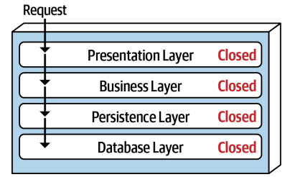
Layered Architecture
Segundo Fundamentals of Software Architecture, a Arquitetura em Camadas (Layered Architecture) consiste em uma concepção de implementação por componentes organizados em camadas, performando diferentes funções na aplicação (como representação e dados).

Slide 5
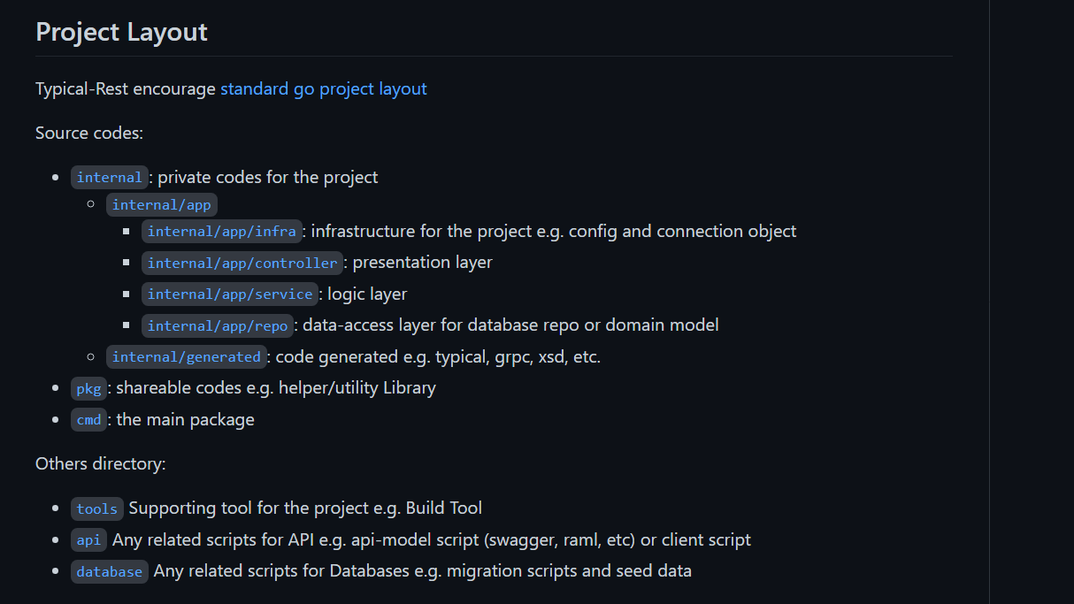

Slide 6
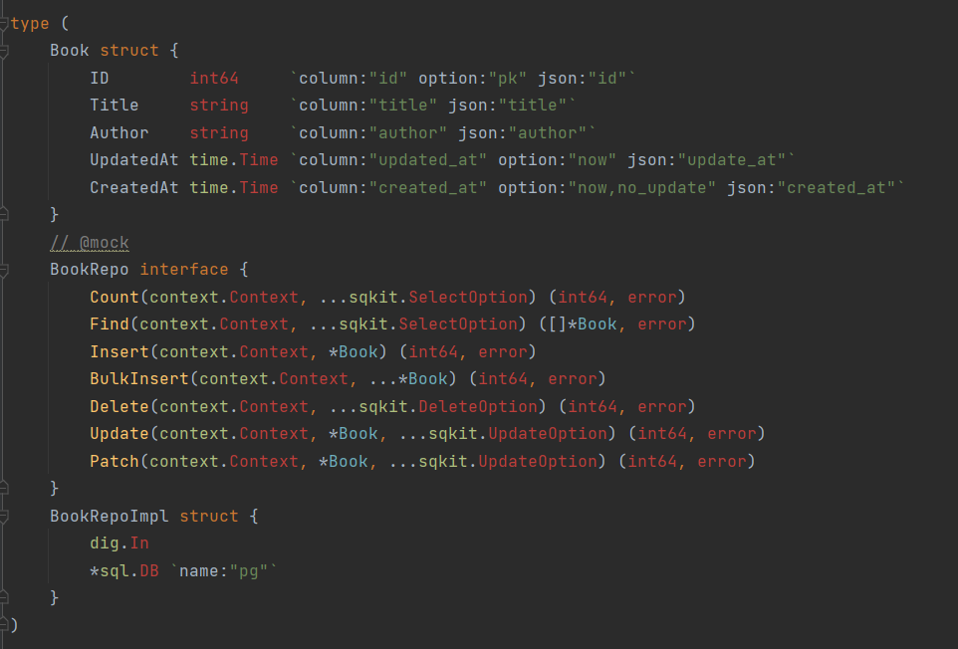
Camada de Dados

Slide 7
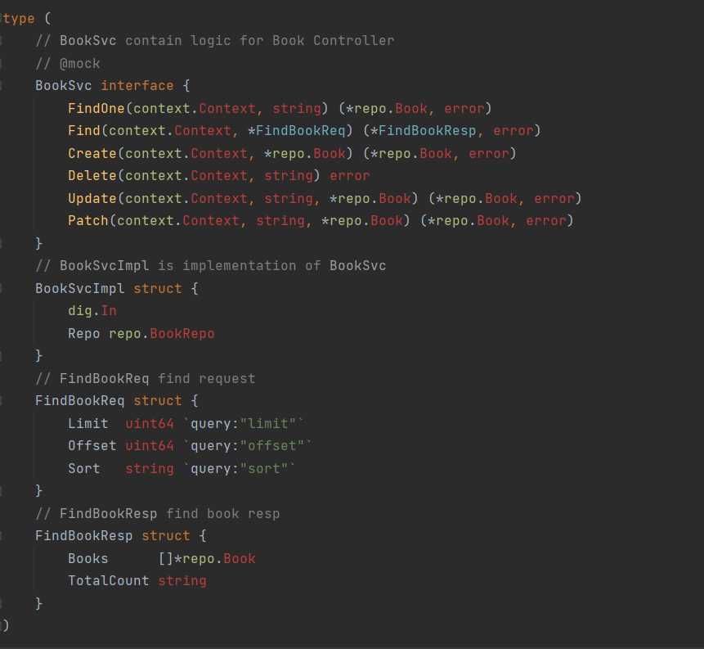
Camada Lógica

Slide 8
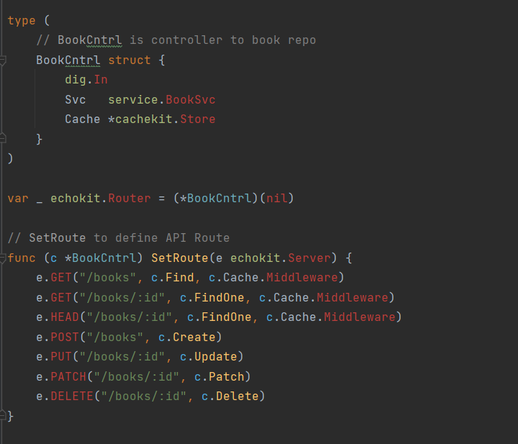
Camada de Apresentação

Slide 9
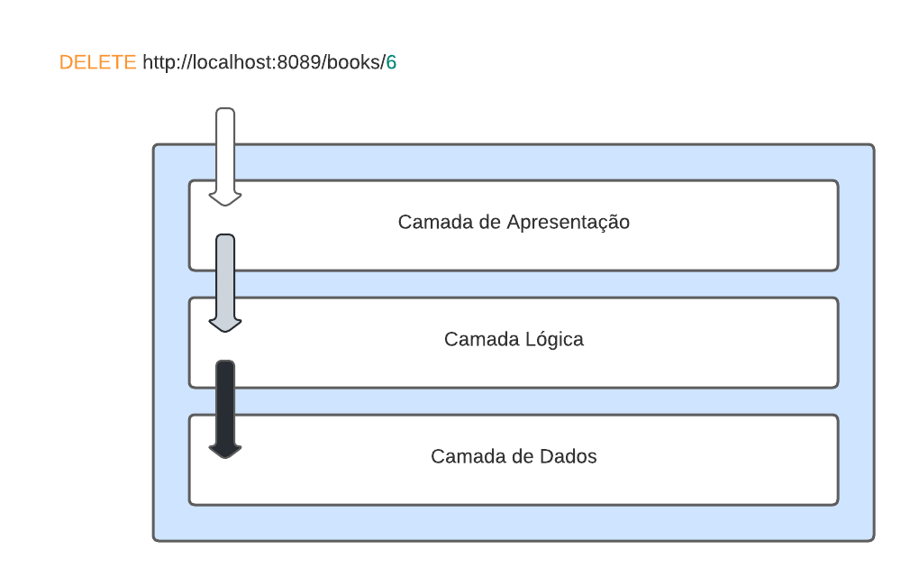
Comunicação Entre Camadas

Slide 10
Análise Crítica
Decisão arquitetural condizente com o projeto
Funções em seus devidos escopos, respeitando a autonomia dos componentes
Facilidade de implementação e manutenção
Coesão com o propósito da aplicação
Projeto ainda em desenvolvimento
Carece de documentação externa e em código

Slide 11
Pipeline (Pipe and Filter)

Slide 12
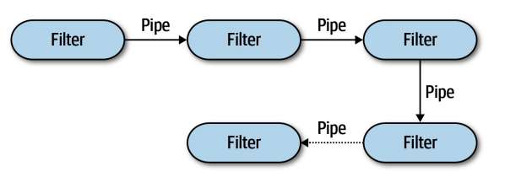
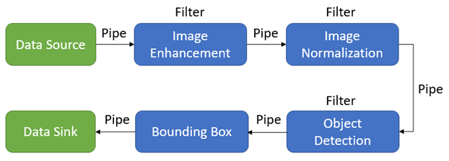
Características
Pipes são o canal de comunicação entre os filters, unidirecionais e ponto a ponto.
Filters devem realizar apenas uma tarefa, funcionar de forma independente (o que permite paralelismo)
“Cada módulo aceita um fluxo de dados e emite outro fluxo. Usualmente o fluxo de saída envolve uma transformação do fluxo de entrada, transformando o módulo em um filter.” (Shaw, 1989)
Fonte: Fundamentals of Software Architetcture - An Engineering Approach
M. Shaw. “Larger Scale Systems Require Higher-level
Abstractions”. In: ACM SIGSOFT SEN 14.3 (1989).
Fonte: https://miro.medium.com/max/622/1*UCa4F5Dfb6AszYtda_9jLA.png

Slide 13
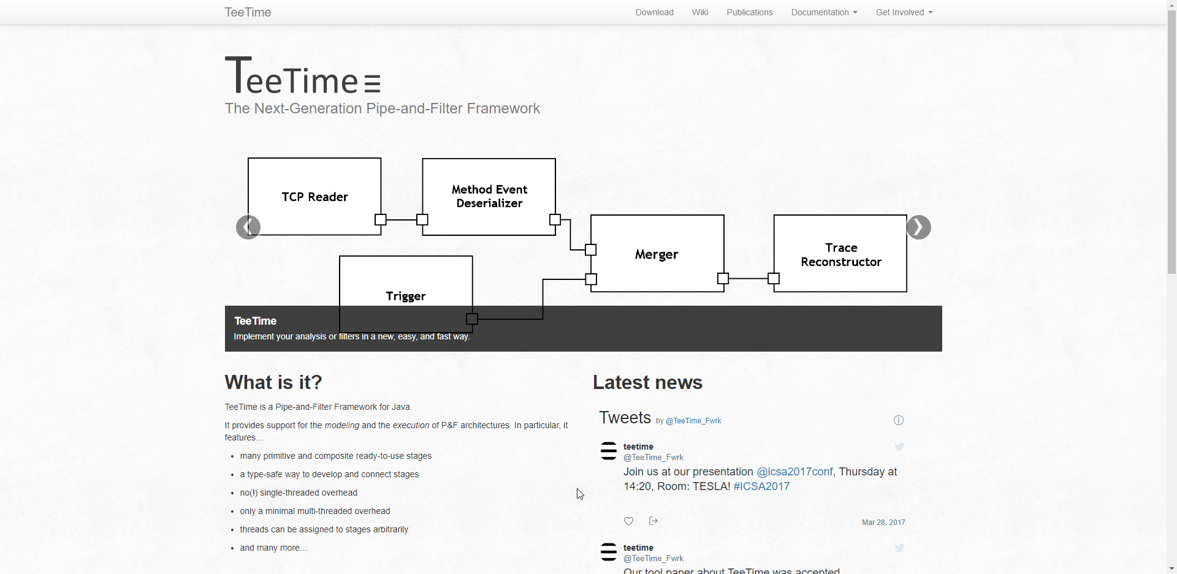
TeeTime
Fonte: TeeTime - The Next Generation Pipe and Filter Framework

Slide 14
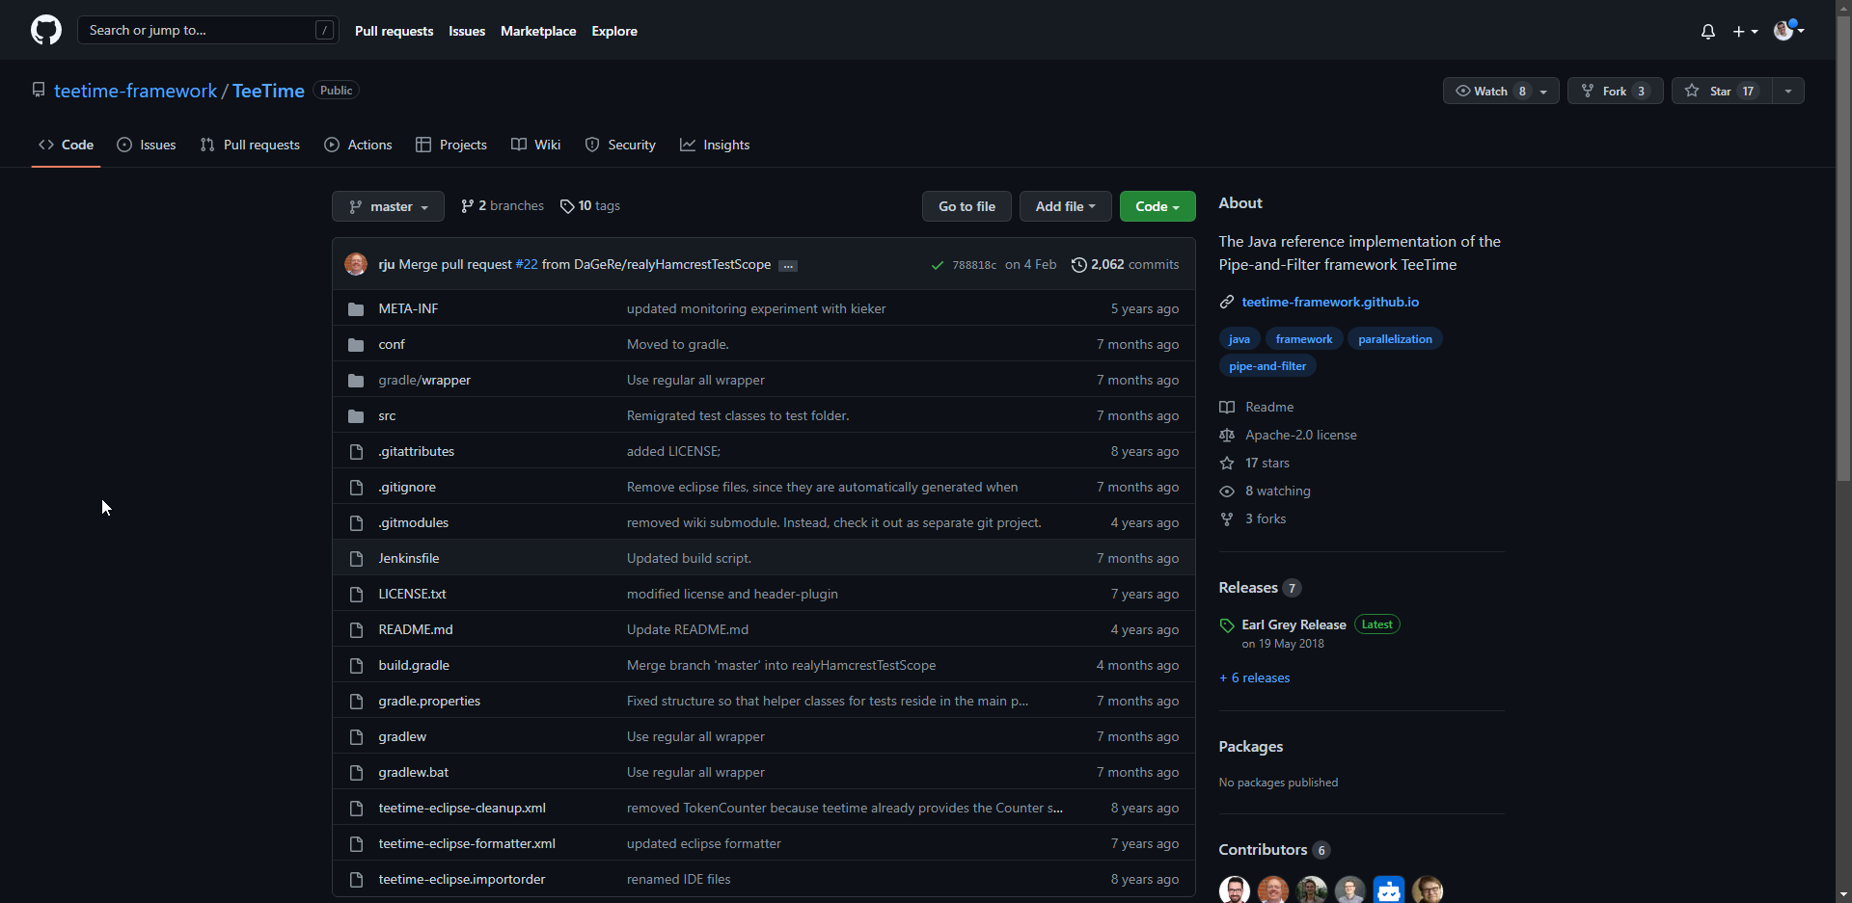
TeeTime - Github
Fonte: TeeTime - Github

Slide 15
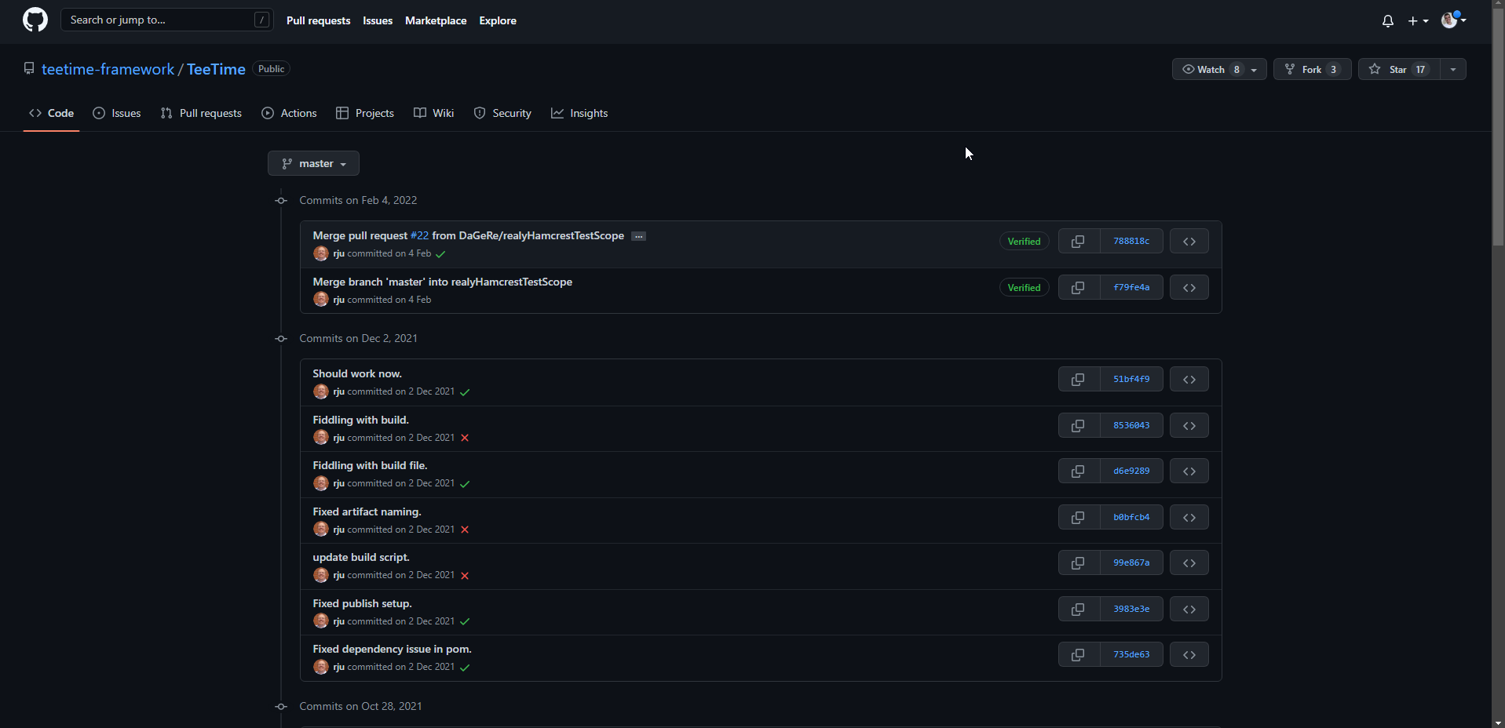
TeeTime - Commits
Fonte: TeeTime - Commits

Slide 16
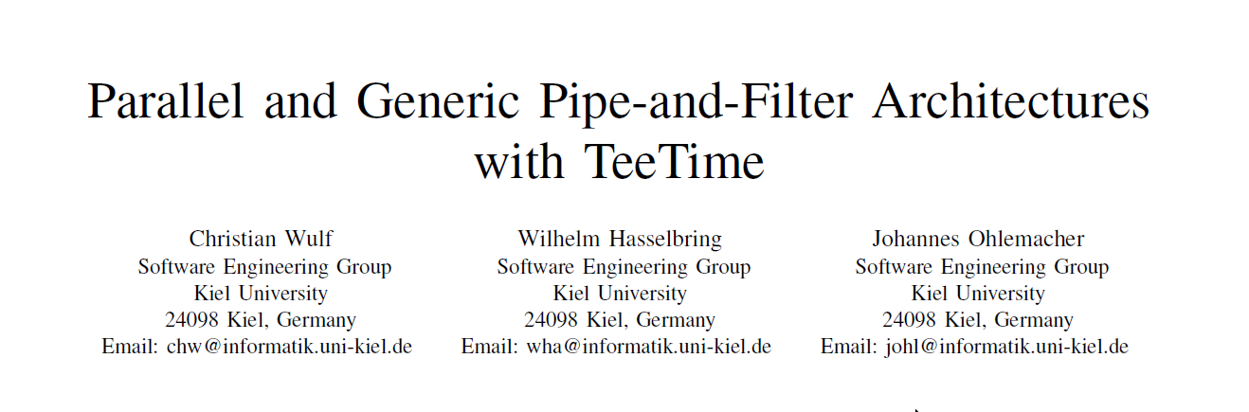
TeeTime - Artigo
Fonte: Parallel and Generic Pipe-and-Filter Architectures with TeeTime

Slide 17
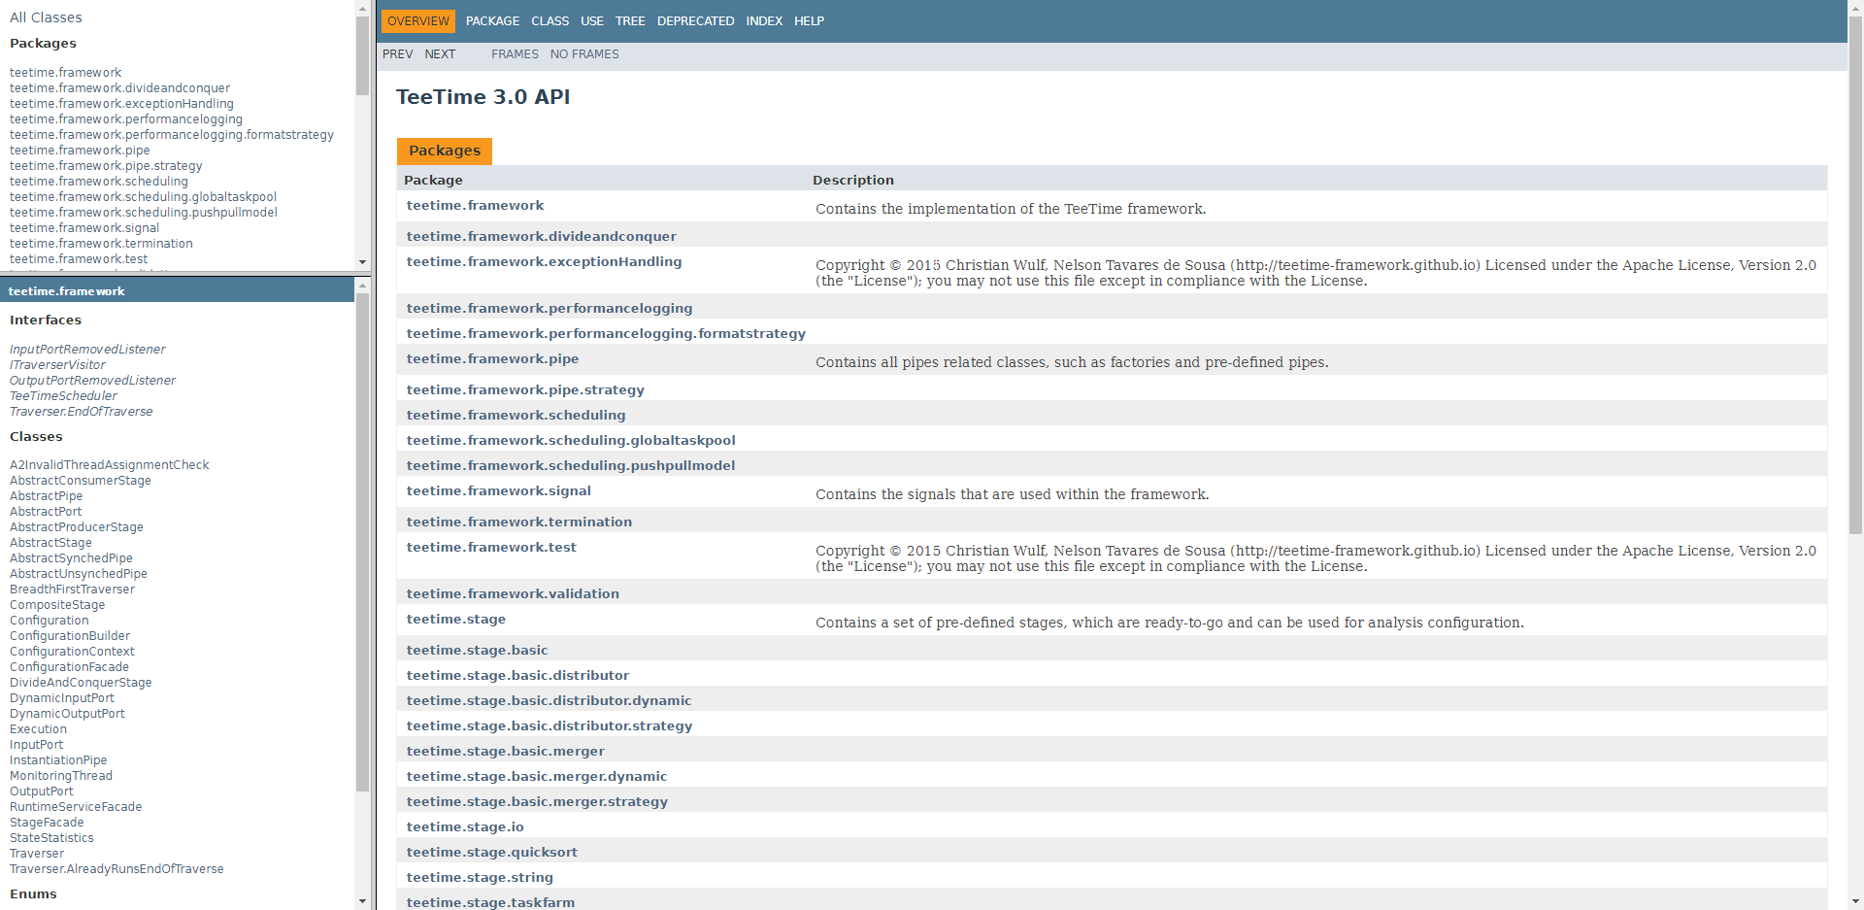
TeeTime - Documentação
Fonte: TeeTime - Docs

Slide 18
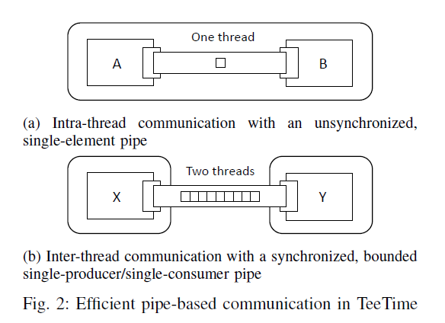
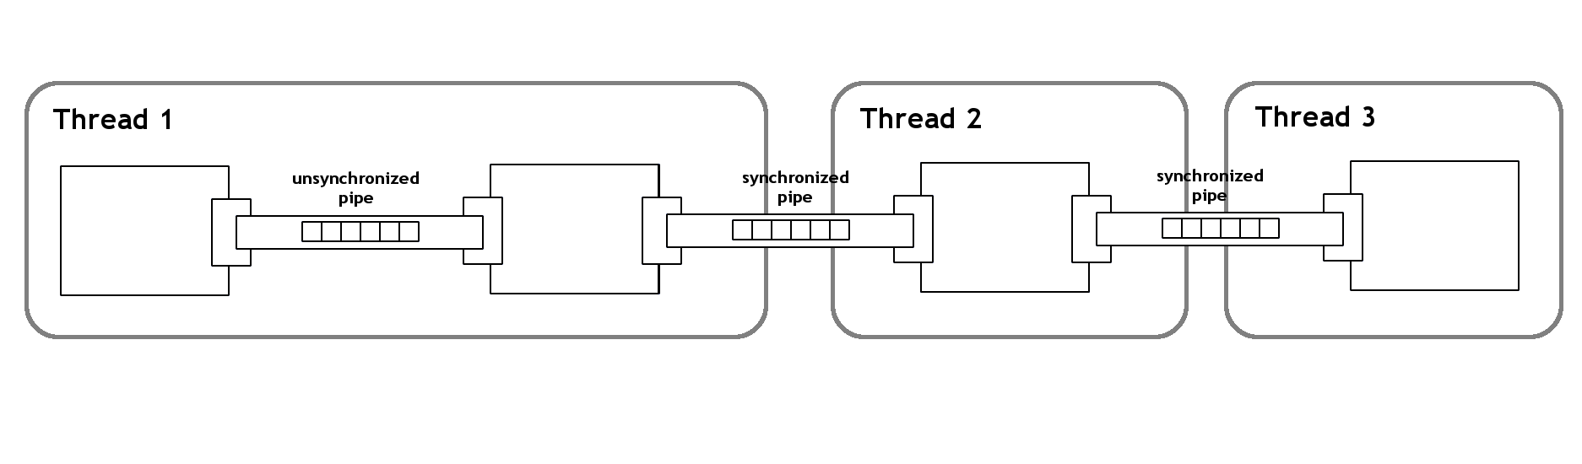
TeeTime - Efficient Pipe Based Communication
Fontes: TeeTime - The Next Generation Pipe and Filter Framework
Parallel and Generic Pipe-and-Filter Architectures with TeeTime

Slide 19
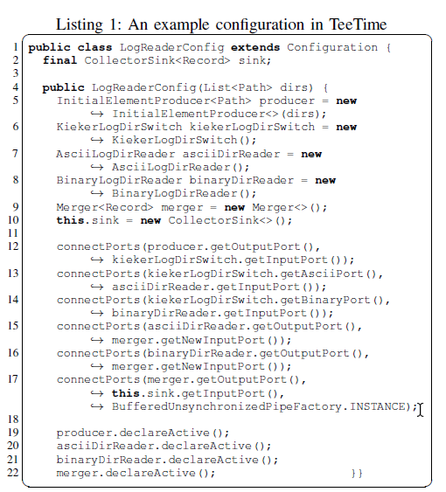
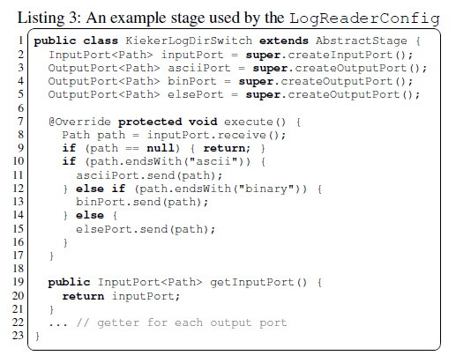
TeeTime - Exemplo
Fonte: Parallel and Generic Pipe-and-Filter Architectures with TeeTime

Slide 20
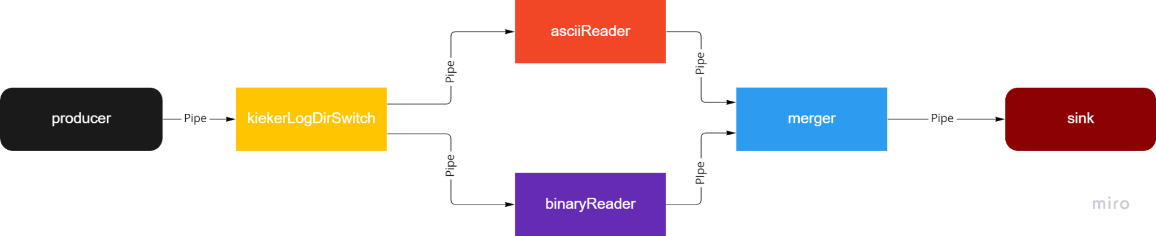
TeeTime - Exemplo
Fonte: Autoral

Slide 21
Análise Crítica
Se adequam ao conceito de pipe-and-filter provendo módulos necessários para utilização da arquitetura.
Aproveitam do paralelismo de threads para construir pipes síncronos e assíncronos, atendendo as demandas para melhor independência dos filters e maior desempenho.
Simplifica a utilização de multithreading com as abstrações através dos diferentes tipos de pipes.
Apresentam a entidade configuration que lida com configurar e manter as informações de conexão entre filters.
Disponibilizam diferentes filters que podem ser diretamente utilizados ou configurados.
Generalizam data sources, filters e data sinks como stages.
Não separam muito bem os filters em seus tipos (consumers, transformers, testers, producers).
Apesar da continuidade dos commits no repositório não apresentam um stable release novo desde 2018.
Não indicam a utilização da aplicação por qualquer outra, já que é um framework de pipe-and-filter seria interessante reconhecer os trabalhos que o utilizam (se existirem).

Slide 22
Microkernel

Slide 23
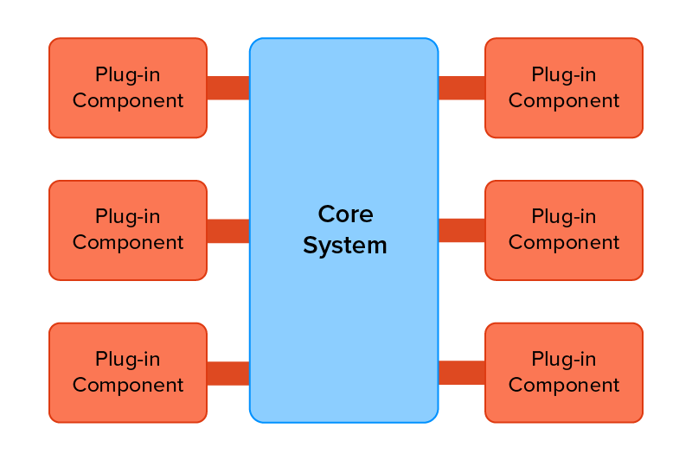
Arquitetura em Microkernel
Baseado em dois Componentes:
O núcleo contém as funcionalidades mínimas necessárias.
Os plug-ins são componentes independentes que possuem novos recursos.
Representação da arquitetura de microkernel (Fonte:fusebes.com)

Slide 24

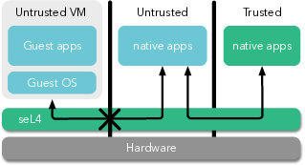
seL4
Microkernel de sistema operacional e hipervisor focado em performance e segurança. Note que é necessário adicionar plug-ins para seu uso completo como sistema operacional¹.
Possui comprovação formal² da corretude de sua implementação.
Indicado para sistemas de segurança crítica.
Project Repository: seL4 Referências: 1 2
Fontes: seL4.systems

Slide 25
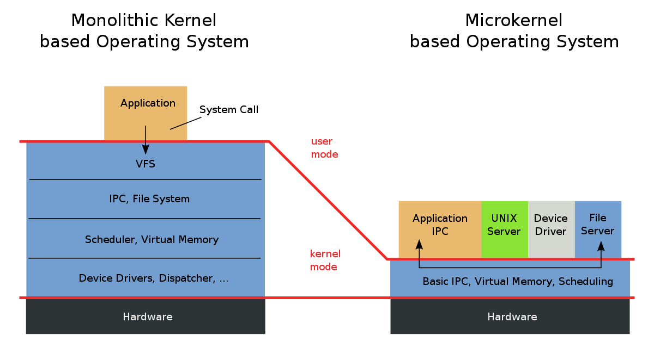
Kernel Monolítico e Microkernel
Representação de modelos de kernel monolítico e microkernel (Fonte: wikipedia.com )

Slide 26
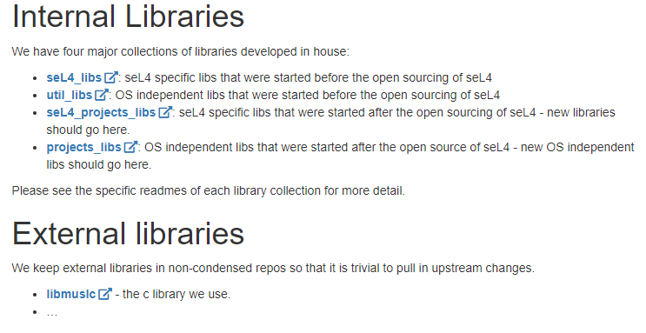
Plug-ins para o seL4
Coleção open source de plug-ins para o seL4.
Neptune OS: implementação de componentes do Windows NT.
seL4 Core Platform: Sistema operacional para IoT e sistemas embarcados
Repositórios: Neptune OS , seL4 Core Platform, User Libraries

Slide 27
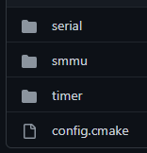
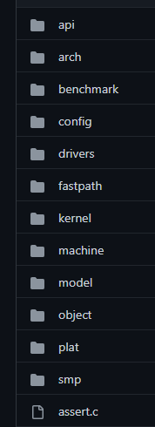
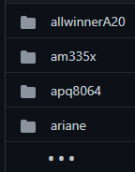
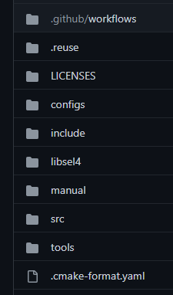
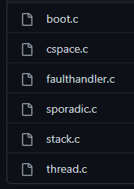

Conteúdos do seL4
/drivers
/plat
/src
/kernel
/api

Slide 28
Análise Crítica
Decisão arquitetural condizente com o foco em segurança
Código diminuto auxilia análises sobre o código e sua corretude
Núcleo possui estabilidade (dificilmente ocorrerão grandes mudanças e adições)
Plug-ins ainda recentes e podem estar em desenvolvimento
Possui documentação externa, porém poderia melhorar em código

Slide 29
Service-based
Architecture

Slide 30
“Tanto a arquitetura de microsserviços quanto a SOA são consideradas arquiteturas baseadas em serviços, o que significa que são padrões de arquitetura que enfatizam fortemente os serviços como o principal componente de arquitetura usado para implementar e executar funcionalidades comerciais e não comerciais. Embora microsserviços e SOA sejam estilos de arquitetura muito diferentes, eles compartilham muitas características.” (O’Reilly, 2022)

Slide 31
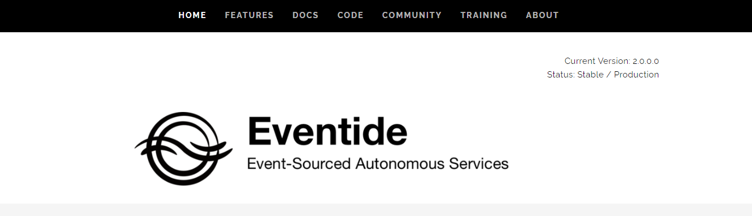
A Eventide é atualmente o backbone operacional de SBAs e microsserviços de produção para uma variedade de implementações, abrangendo cenários que incluem:
Características arquiteturais
A Eventide foi desenvolvida durante a construção de aplicativos em uma empresa de serviços financeiros ao consumidor que era versada em arquiteturas de serviços, mensagens e barramento de mensagens tradicional, e ficou atolada em um legado de aplicativos Rails monolíticos.
●Automação de Marketing
●Tecnologia de anúncios
●Blockchain
●Mobile Banking do Consumidor
●Gestão de patrimônio
●Investimentos
●Pagamentos P2P
●Programas afiliados
●Pagamento de contas
●Originação de Empréstimo
●Serviço de Empréstimo
●Folha de pagamento
●Hipoteca
●Análise e transformação de dados

Slide 32
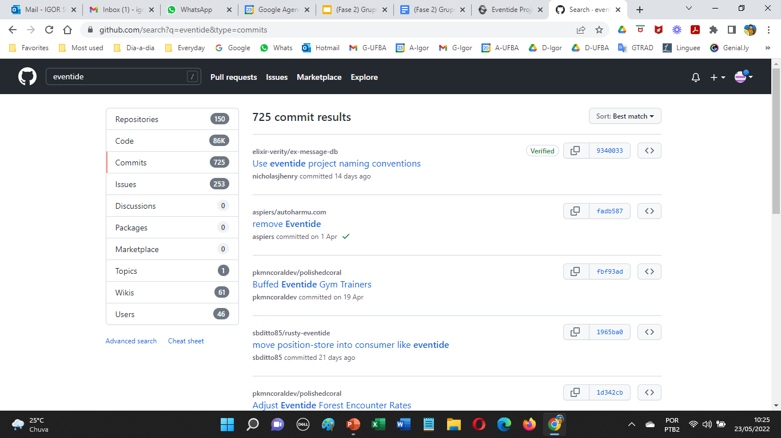
Commits
O projeto Eventide possui mais de 200 commits nos últimos 2 anos (ver figura 1).
Figura 1: Eventide Commits (Clique para ver todos)

Slide 33
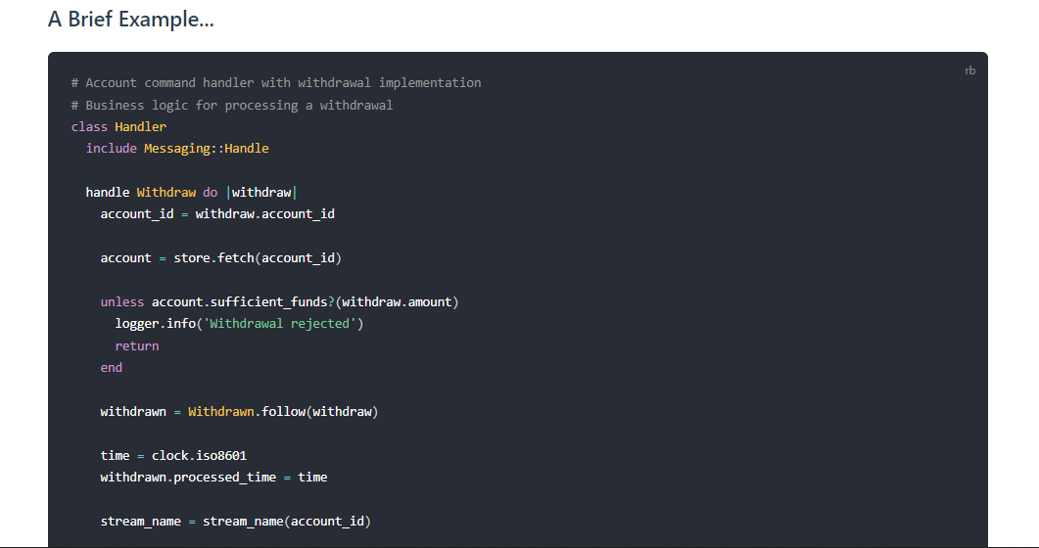
Estilos Arquiteturais e seus componentes
Pub/Sub
Event Sourcing
Microservices
Serviços Pub/Sub baseados em fluxos de eventos persistentes com suporte para origem de eventos, paralelização e um ambiente de execução de hospedagem.
Entidades de lógica de negócios projetadas a partir de fluxos de eventos com armazenamento em cache e instantâneo.
Serviços baseados em mensagens hospedados em qualquer número de processos ou máquinas do sistema operacional, com consumidores pub-sub baseados em atores, grupos de consumidores, despacho de mensagens e manipuladores.
SBAs
Aplicações compostas por serviços de software, em que os serviços podem ser controlados pelos desenvolvedores dos aplicativos ou podem ainda ser serviços de terceiros.
Fig. A (Fonte: http://docs.eventide-project.org/)

Slide 34
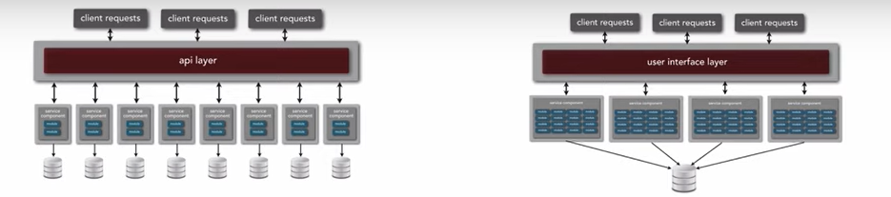
Microsserviços e Service-based
Funções de propósito único implantadas como unidades separadas de software. Cada serviço possui seus próprios dados.
Dividir serviços dentro de um domínio em subdomínios
Contextos restritos entre o serviço e os dados que ele possui.
Os SBAs parecem microsserviços, mas possuem domínios de aplicativos bem definidos implantados como unidades separadas de software.
Serviços muito granulares
O próprio serviço contém toda a funcionalidade do domínio.

Slide 35
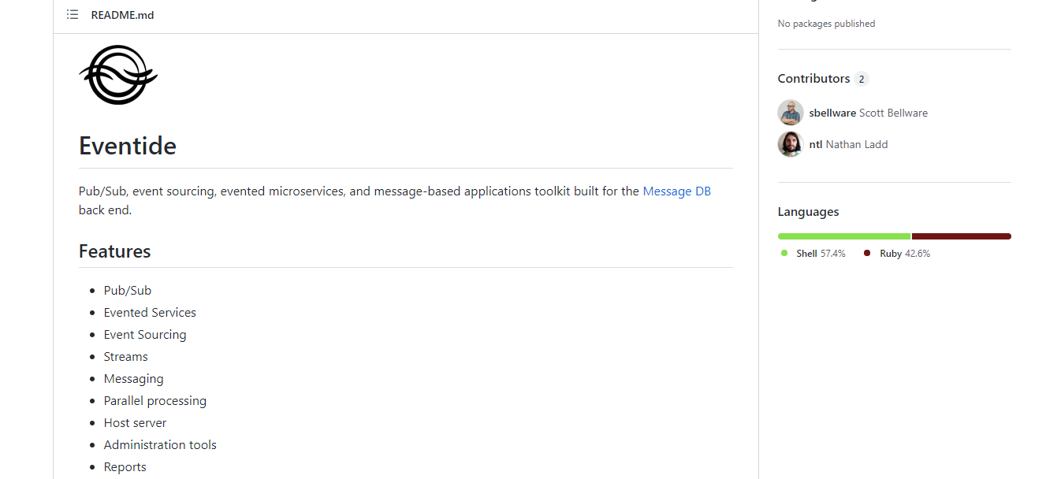
Estilos Usados - Pub/Sub Messaging

Slide 36
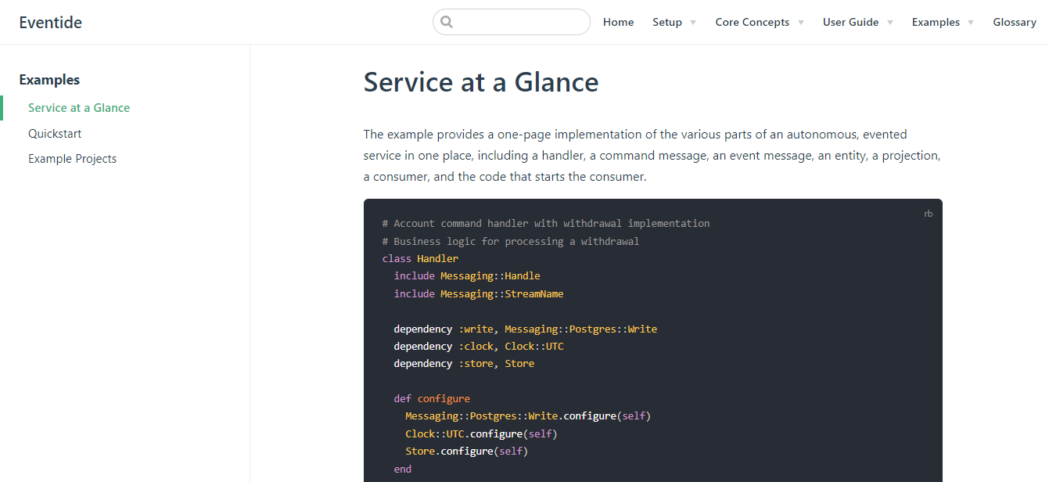
Estilos Usados - Event Sourcing

Slide 37
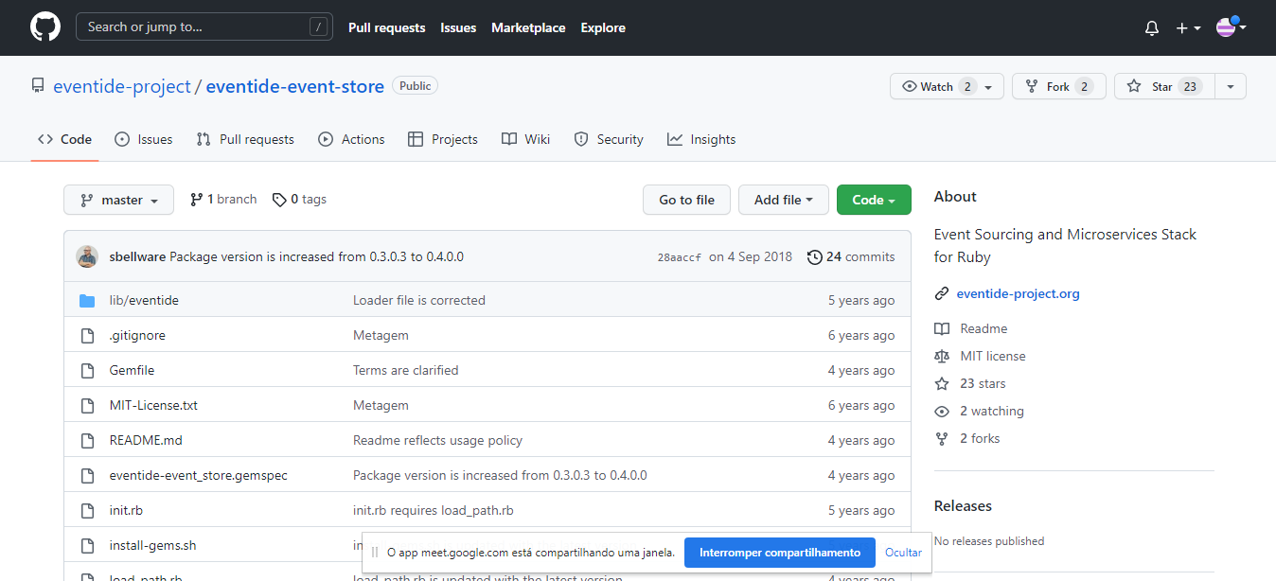
Estilos Usados - Microsserviços

Slide 38
Análise Crítica
Base sólida estrutural para sua arquitetura
Fluxos, serviços, mensagens pub/sub e fornecimento de eventos
Vários usos de estilos arquiteturais em um único projeto
Armazenamento de eventos completo e um armazenamento de mensagens implementado no PostgreSQL para aplicativos Pub/Sub, Event Sourcing e Microsserviços
Uma implementação minimalista dos recursos essenciais de ferramentas como Event Store ou Kafka
Fonte de eventos e um armazenamento de mensagens Pub/Sub criado no Postgres para hospedagem simples em nuvem ou local
Suporte integrado para padrões de mensagens Pub/Sub e padrões de consumidor como grupos de consumidores
Ver mais em:
Eventide Project code is hosted on GitHub
Libraries

